Slide 1


中国 南京 鼓楼区幕府创新小镇A22栋
电话：025-86668730
邮箱：jiuan@jiuanchem.com.cn
网址：www.jiuanchem.com.cn
九安实验室化工(南京)有限公司
Jiuan Laboratories (Nanjing) Chemicals Co., Ltd
绿色环保，可持续发展

Slide 2
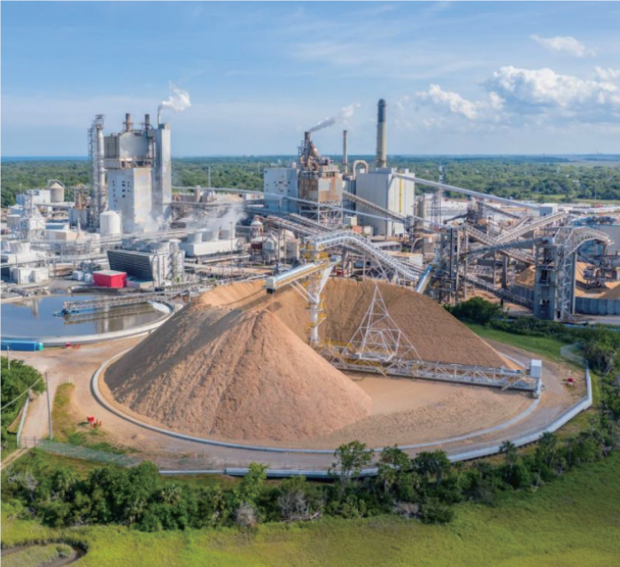
公司简介
创立于2024年，总部位于江苏省南京市
中国合资特种化学品公司，致力于造纸行业产品、技术和创新应用
主要战略合作伙伴：四新科技
为造纸企业绿色环保可持续发展创造价值，实现共赢。
绿色环保，可持续发展

Slide 3



1992年创建，专业从事消泡剂研发、生产和销售
亚洲最大消泡剂供应商，年产消泡剂13万吨
三个生产基地：中国扬州、滁州和北美
国家级高新技术企业，国家火炬计划重点企业
绿色环保，可持续发展

Slide 4
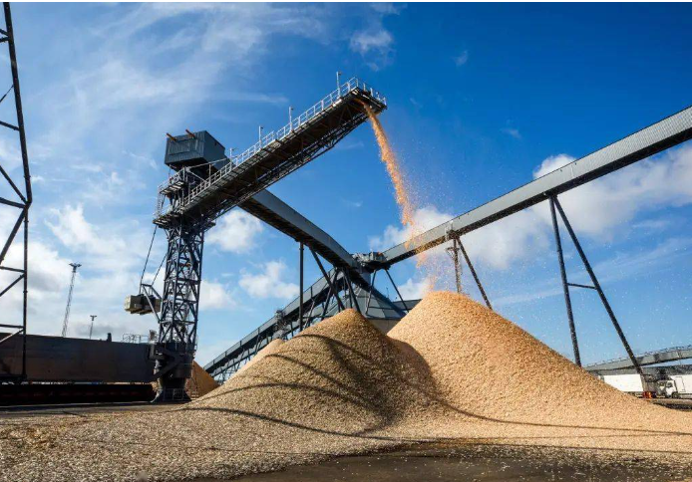
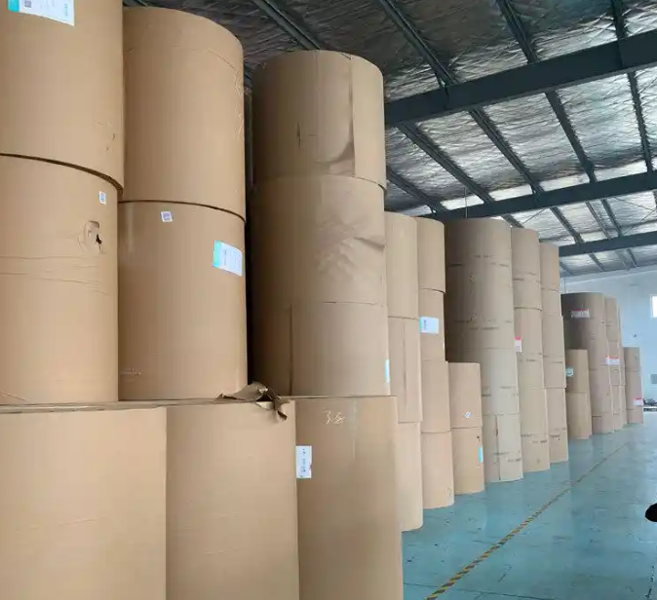
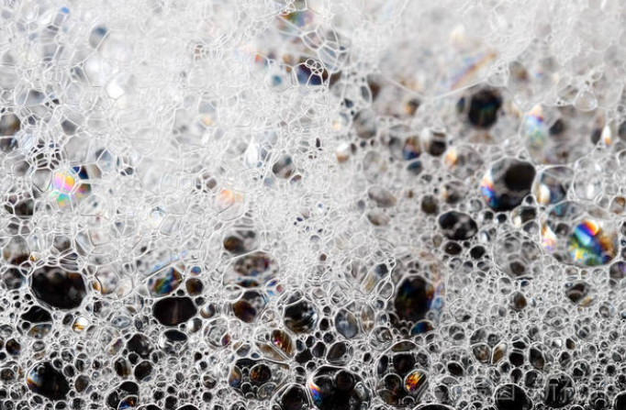

九安实验室化工（南京）有限公司的主要产品
制浆系列产品
蒸煮渗透剂、树脂控制分散剂/降粘剂/定着剂
阻垢剂、双氧水稳定剂等
纸机用化工产品
各种类型消泡剂
纤维改性剂、涂料流变改性剂、聚酯表面施胶剂、胶粘物控制剂、杀菌剂、厌氧塔阻垢剂、多功能增强增效剂，干强剂DSR、
无氯湿强剂、 GPAM、AKD、OBAs，ASA,等
纸机消泡剂，涂料消泡剂
制浆消泡剂等
绿色环保，可持续发展

Slide 5

产品 |  | 性能介绍 | 应用场景
蒸煮渗透剂 |  | 耐高温、耐碱、渗透分散能力强，能加快蒸煮药液渗透及脱木素速度，缩短蒸煮时间、 降低蒸煮用碱量及能耗， 提高制浆得率，减少废液负荷及环境污染影响 | 制浆蒸煮
分散剂 |  | 分散能力强，能快速分散系统树脂/胶粘物颗粒，减少系统树脂/胶粘物沉积危害 | 制浆，生活纸，文化纸 包装纸，特种纸
降粘剂 |  | 能降低系统树脂/胶粘物黏性，减少系统树脂/胶粘物沉积危害 | 制浆，生活纸，文化纸 包装纸，特种纸
定着剂 |  | 能有效控制系统阴离子垃圾，将阴离子垃圾定着在纤维上带出系统，从而减少系统树脂/胶粘物颗粒、使系统保持洁净 | 制浆，生活纸，文化纸 包装纸，特种纸
阻垢剂 |  | 能有效控制碳酸钙垢、草酸钙垢、硅酸钙垢、硫酸钙垢，可以有效减少系统管道及设备结垢堵塞，提高制浆、造纸及水处理等设备运行效率 | 制浆洗浆机、蒸发器 造纸真空泵，电厂循环水污水厌氧塔
双氧水稳定剂 |  | 高效无硅低磷、不会对污水处理造成影响，能有效控制系统过渡金属离子危害（如Fe，Mn，Cu等），减少双氧水无效分解，同时提高双氧水稳定性及漂白效率，减少浆料返黄 | APMP/BCTMP/BTMP 双氧水漂白工段
制浆消泡剂 | 有机硅 | 消泡抑泡能力强，能快速消除系统黑液泡沫，提高浆料洗涤运行效率，降低能耗，节省漂白化学品用量，产品乳化分散效果好，不易造成硅油析出等问题 | 制浆本色、漂白洗涤工段污水处理
湿部消泡剂 | 聚醚 | 产品包含低温、中温、高温消泡剂，消泡抑泡效果好，尤其是抑泡效果尤为突出，抑泡时间长。适用于高速纸机，能有效控制系统泡沫，避免泡沫对纸机脱水、成纸品质、设备运行、能耗等造成影响 | 生活纸，文化纸，包装纸特种纸，污水处理
 | 高碳醇 | 产品包含低温、中温、高温消泡剂，在水中极易分散效率高，性能稳定，消泡速度快， 能快速消除浆料中的气体和表面泡沫。不影响施胶和纸张强度，综合成本低
涂料消泡剂 | 聚醚乳液 | 消泡抑泡力强，水溶解性好，能提高涂料的均匀性和光泽度，不会导致涂料缩孔 | 涂布纸
 | 植物油 | 产品绿色环保，与涂料体系有较好的相容性，消泡抑泡能力强，性能稳定
 | 矿物油 | 耐高温，扩散渗透性好，消泡抑泡力强，能快速消除涂料泡沫，成本低
绿色环保，可持续发展

Slide 6
产品 |  | 性能介绍 | 应用场景
涂料流变改性剂 |  | 极好的涂料流变性，适用于高固含涂料和高速纸机，能大幅提高涂料的固含量，从而提高纸机车速降低生产成本，增进涂料的光泽度、着色力和遮盖率，显著提高涂料的保水性，可取代涂料用CMC、丙烯酸及其酯类保水剂 | 涂布纸
聚酯表面施胶剂 |  | 抗水/抗返潮能力强，能有效降低强度衰减率，可以取代苯丙施胶剂，文化纸中可大量降低AKD\ASA用量，降低生产成本 | 文化纸，瓦楞纸 牛皮箱板纸，涂布原纸
多功能浆内增效剂 |  | 浆内添加，既能有效提高成纸耐破强度、环压强度和层间结合力等，同时对系统保留及滤水性能提升也有很好的帮助 | 包装纸，特种纸
纤维改性剂 |  | 适用于纸机使用机械浆/化机浆的系统中，可以帮助大幅提升浆料强度及滤水性能，提高成纸强度。帮助生产提升原材料中木质素含量较高浆料的添加比例，由此降低生产成本 | 文化纸，包装纸
GPAM |  | 用量少、产品配合干强剂可极大改善成纸强度，降低干强剂用量。也可单独使用，提高湿部脱水性能，提高纸机车速灰分，降低车间粉尘，生活纸降低湿强剂及长纤用量 | 生活纸，文化纸，包装纸
干强剂DSR |  | 稳定性好，与纤维成键多，提高成纸耐破强度、环压强度、耐折度和层间结合力等，帮助提高OCC比例，增加填料含量，减少淀粉用量等 | 文化纸，包装纸，砂管纸 特种纸
湿强剂 |  | 第三代湿强剂，具有极低的MCPD与DCP指标，用于提升纸张、纸板及生活纸的湿强性能，并赋予纸张或加工材料极低的MPCD和DCP残留，符合欧盟FDA标准 | 生活纸，食品包装纸，特种纸
ASA |  | 高效环保中、碱性施胶剂，具有很高的反应活性，熟化速度快，良好的抗热水性能，有效提高纸张抗水性能、印刷适应性能和强度，没有打滑现象 | 文化纸，包装纸
酶制剂 | 胶粘物 控制酶 | 酶活高，用量少，处理时间短，性能专一，能有效分解OCC系统胶粘物，使胶粘物性质发生改变，使胶粘物失去粘性，减少系统胶粘物的危害 | 包装纸
 | 打浆酶 | 酶活高，用量少，处理时间短，性能专一，能有效降低打浆能耗，增加成纸手感，减少掉毛掉粉、提高成纸强度性能 | 生活纸，文化纸
杀菌剂 |  | 氧化型、非氧化型杀菌剂和防腐剂，低用量，杀菌抑菌能力强，有效控制系统微生物，阻止无机/有机沉积物形成，减少纸机断纸及设备污堵，提高成纸品质及设备运行效率 | 生活纸，文化纸，包装纸
絮凝剂 |  | 适应性广，能有效提高污泥脱水、污水悬浮物去除、除磷脱氮、污水脱色等处理效率 | 污水沉淀，造纸&污水气浮污泥压榨脱水 制浆绿液澄清
绿色环保，可持续发展

Slide 7

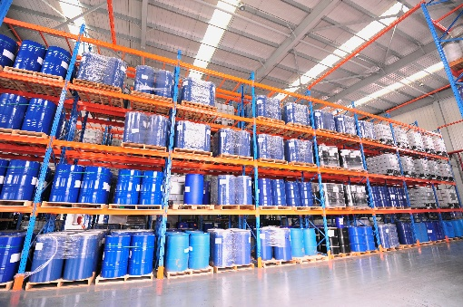
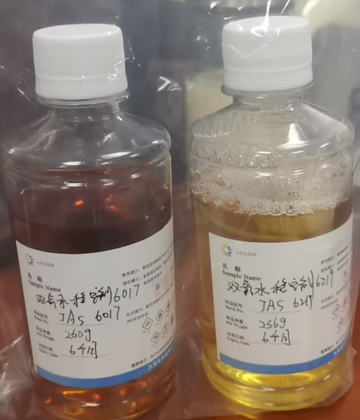
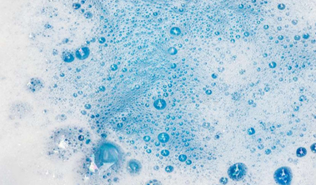
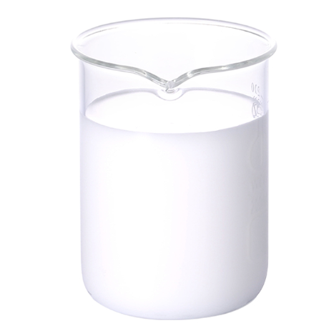

产品中心
绿色环保，可持续发展

Slide 8

我们的使命
九安实验室化工（南京）有限公司和战略合作伙伴致力于通过向客户提供产品、技术及创新应用，为造纸企业绿色环保可持续发展创造价值，实现共赢。
绿色环保，可持续发展

Slide 9

九安实验室化工(南京)有限公司
Jiuan Laboratories (Nanjing) Chemicals Co., Ltd
绿色环保，可持续发展

